Slide 1
简单图片处理
首页
操作系统大作业
软件工程1106班
马镇涛
u201117296

Slide 2
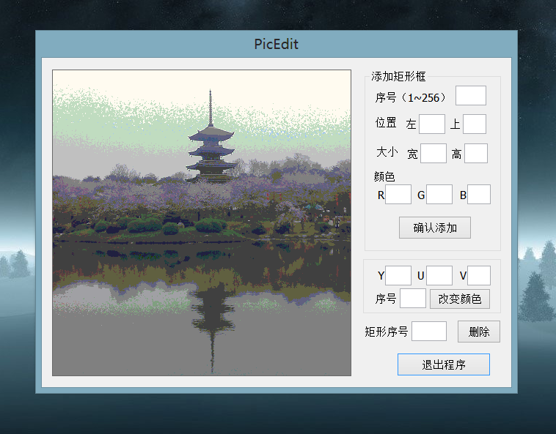
交互篇
重新设计界面，在保持原有功能的前提下，使界面更为美观、清晰、简洁。
例如，将退出键至于输入框下方，便于用户操作。

Slide 3

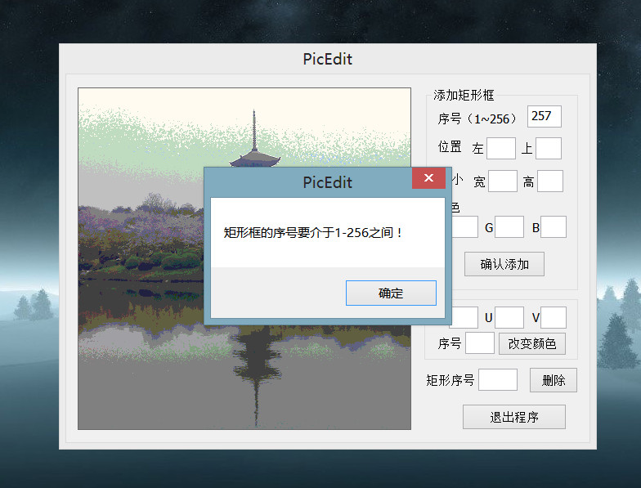
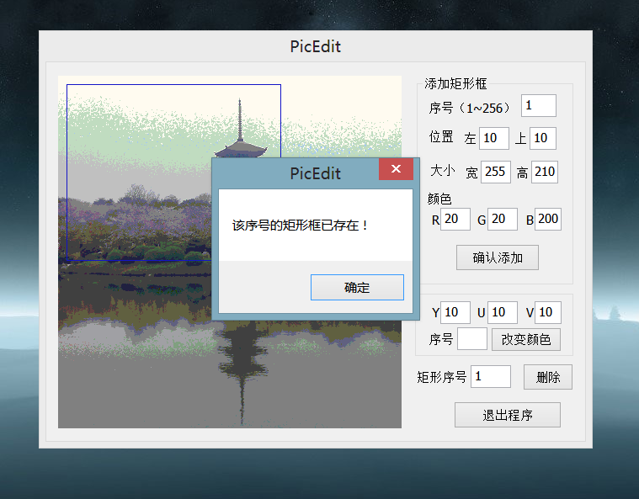
在用户操作失误方面，尽可能考虑到各种可能出现的失误，
提醒时缩小错误类型范围，让用户快速明确修改方式。
序号范围错误提醒
序号重复提醒

Slide 4
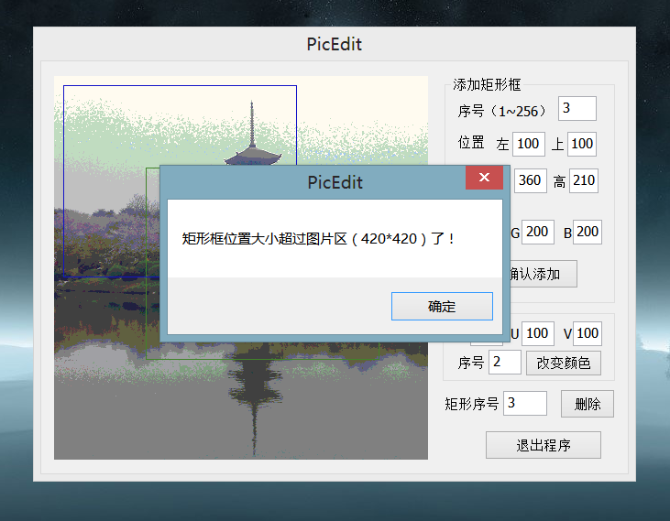
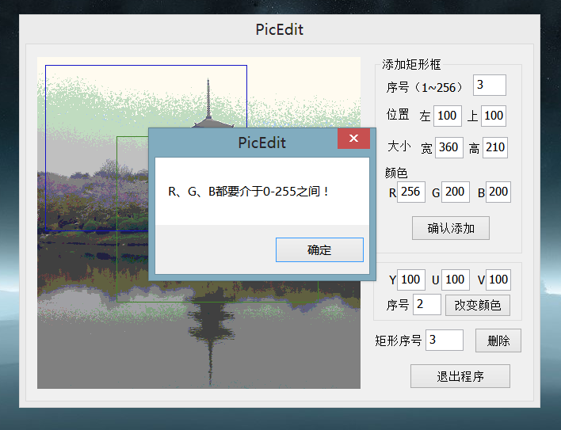
位置大小参数错误提醒
颜色参数错误提醒

Slide 5
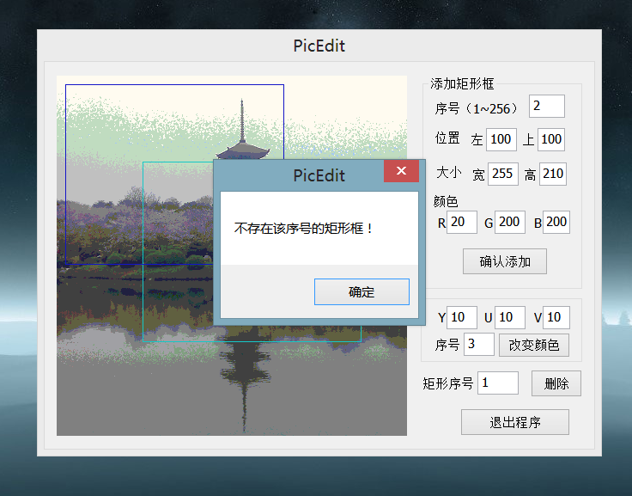
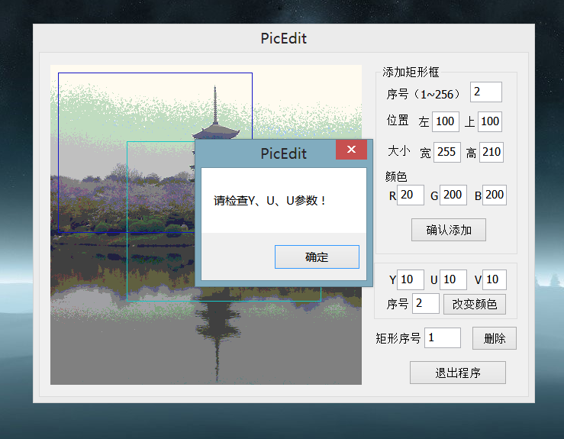
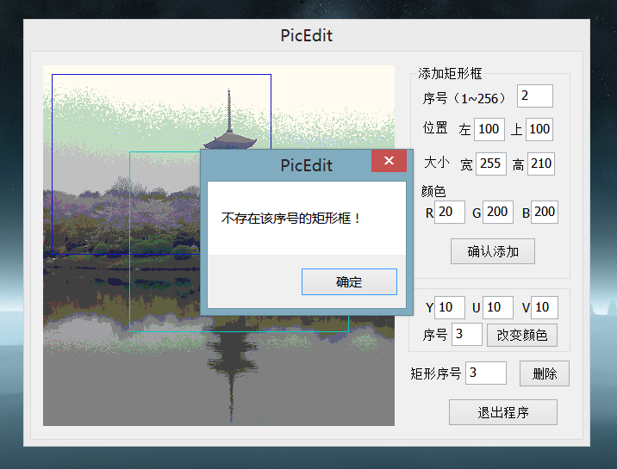
删除时序号不存在提醒
颜色参数错误提醒
位置大小参数错误提醒

Slide 6
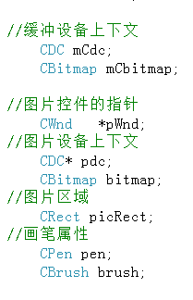
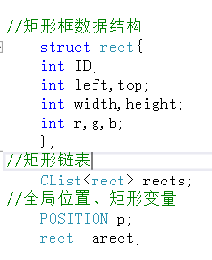
编码篇
核心代码都在对话框处理文件PicEditDlg.c中。
主要定义了如下全局变量：
定义rect结构体
保存每个矩形的
信息。Rects链表
保存当前所有矩
形框。位置p用于
对链表的遍历，
arect是具体矩形
的处理
先将所有图形绘制缓存设备，再将缓存设备的内容一次性复制图片控件设备上下文。这样可以有效防止多次绘制导致的屏幕抖动。

Slide 7
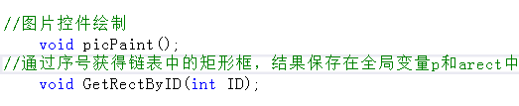
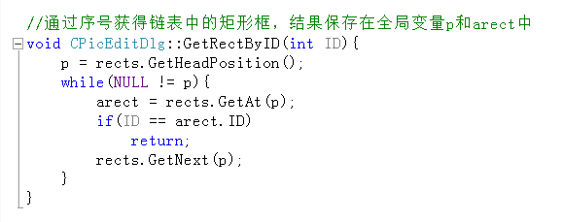
编码篇
除了按钮处理等消息函数外，定义以下两个函数：
这个函数遍历所有矩形，直到找到匹配对应ID号的矩形框。在添加、删除、改变颜色的按键处理中都调用到。

Slide 8
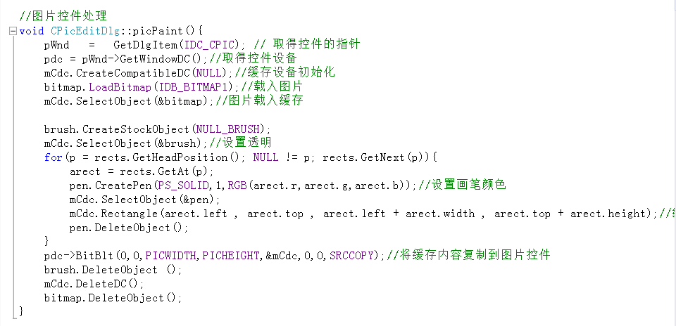
编码篇
图片控件处理，每次按键处理后单独重绘，
而不是整个窗口，减少处理器负担。

Slide 9
编码篇
其他代码在消息处理函数中。
That is all !

